Slide 1
琐碎

Slide 2
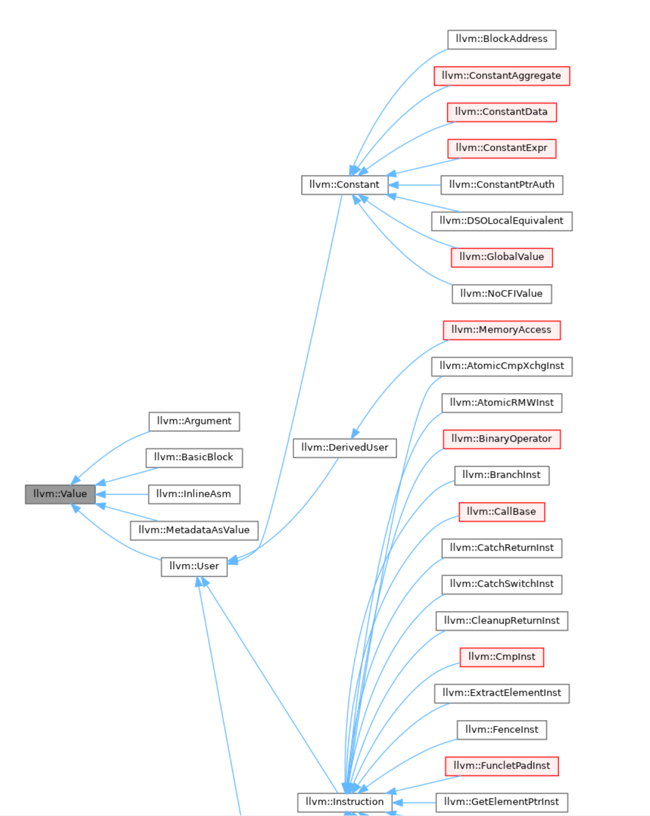
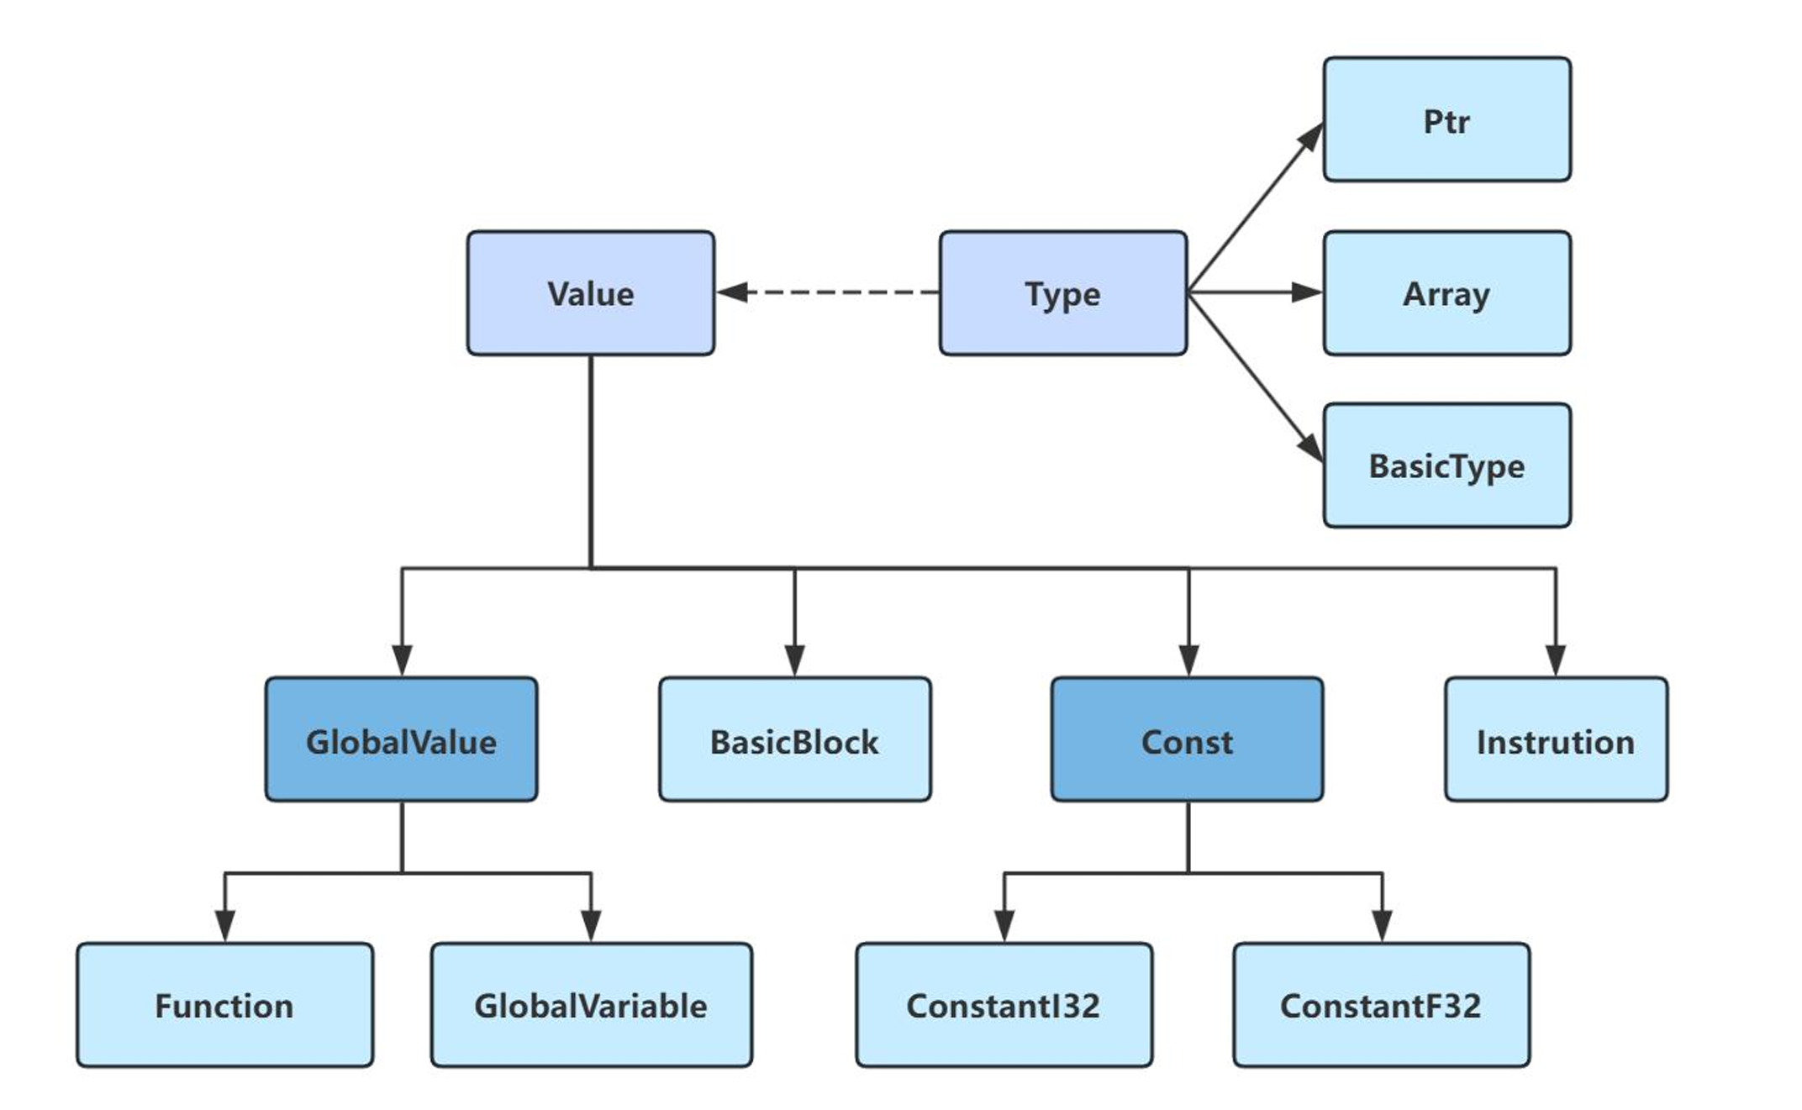
大胆抄
Aggressive Dead Code Elimination — LLVM-Study-Notes 0.1 documentation

Slide 3
跑通
int sum(int a,int b){
int c=a+b;
return c;
}
部分完成?
使用工具分部验证
define i32 @sum(i32 %a, i32 %b) {
entry:
%1 = add i32 %a, %b
ret i32 %1
}
llvm-as test.ll –o test.bc
(LLVM bitcode)
llc test.bc –o test.s
sum(int, int):
add r0, r1, r0
bx lr

Slide 4
测试样例
自动化工具makefile等
int add(int a,int b){
int c=a+b;
return a;
}
去写针对性测试
define i32 @sum(i32 %a, i32 %b) {
entry:
%1 = add i32 %a, %b
ret i32 %a
}

Slide 5
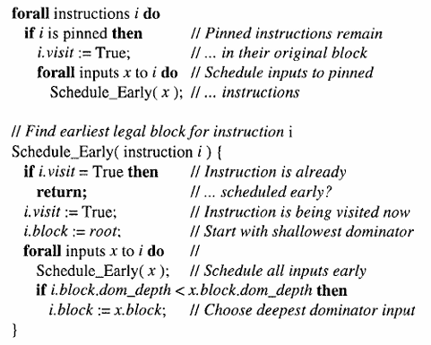
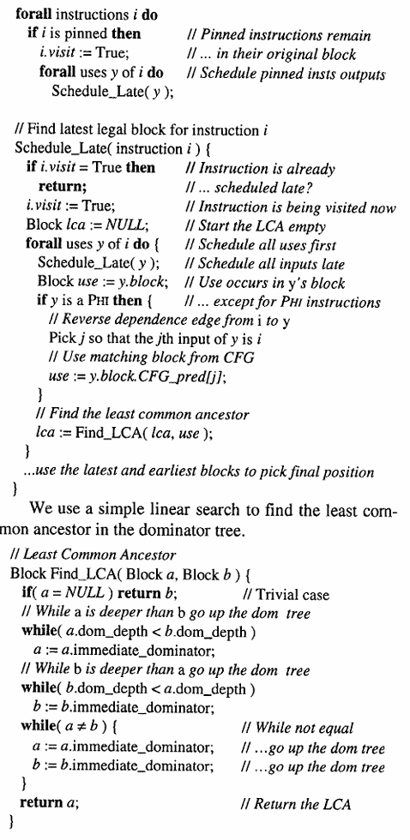
苦力活
想法很清晰明了
适配自己的中端架构
微调以及更进一步的优化

Slide 6
苦力活2.0
debug
找队友一起
耐心是一种美德
玄学

Slide 7
谢谢大家

